Slide 1

Instructivo Sistema de Información y
Reporte de Cuerpos Colegiados – SIREC
Usuario- Asambleísta.

Slide 2
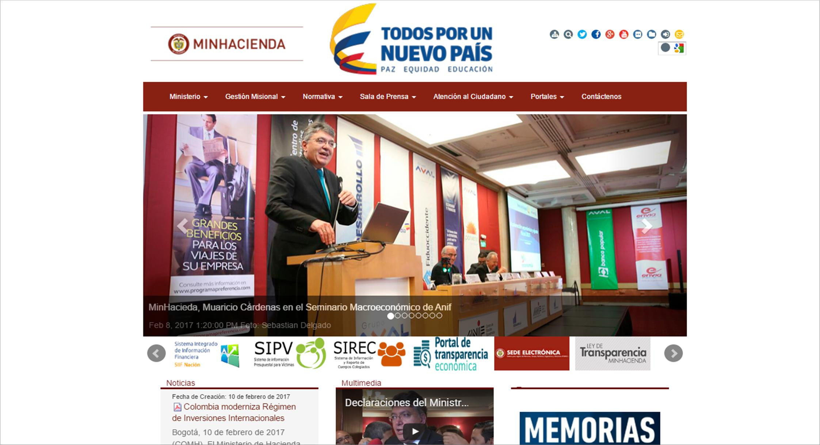
1. Desde la página institucional del Ministerio de Hacienda
direccionarse a la pestaña Portales.

Slide 3
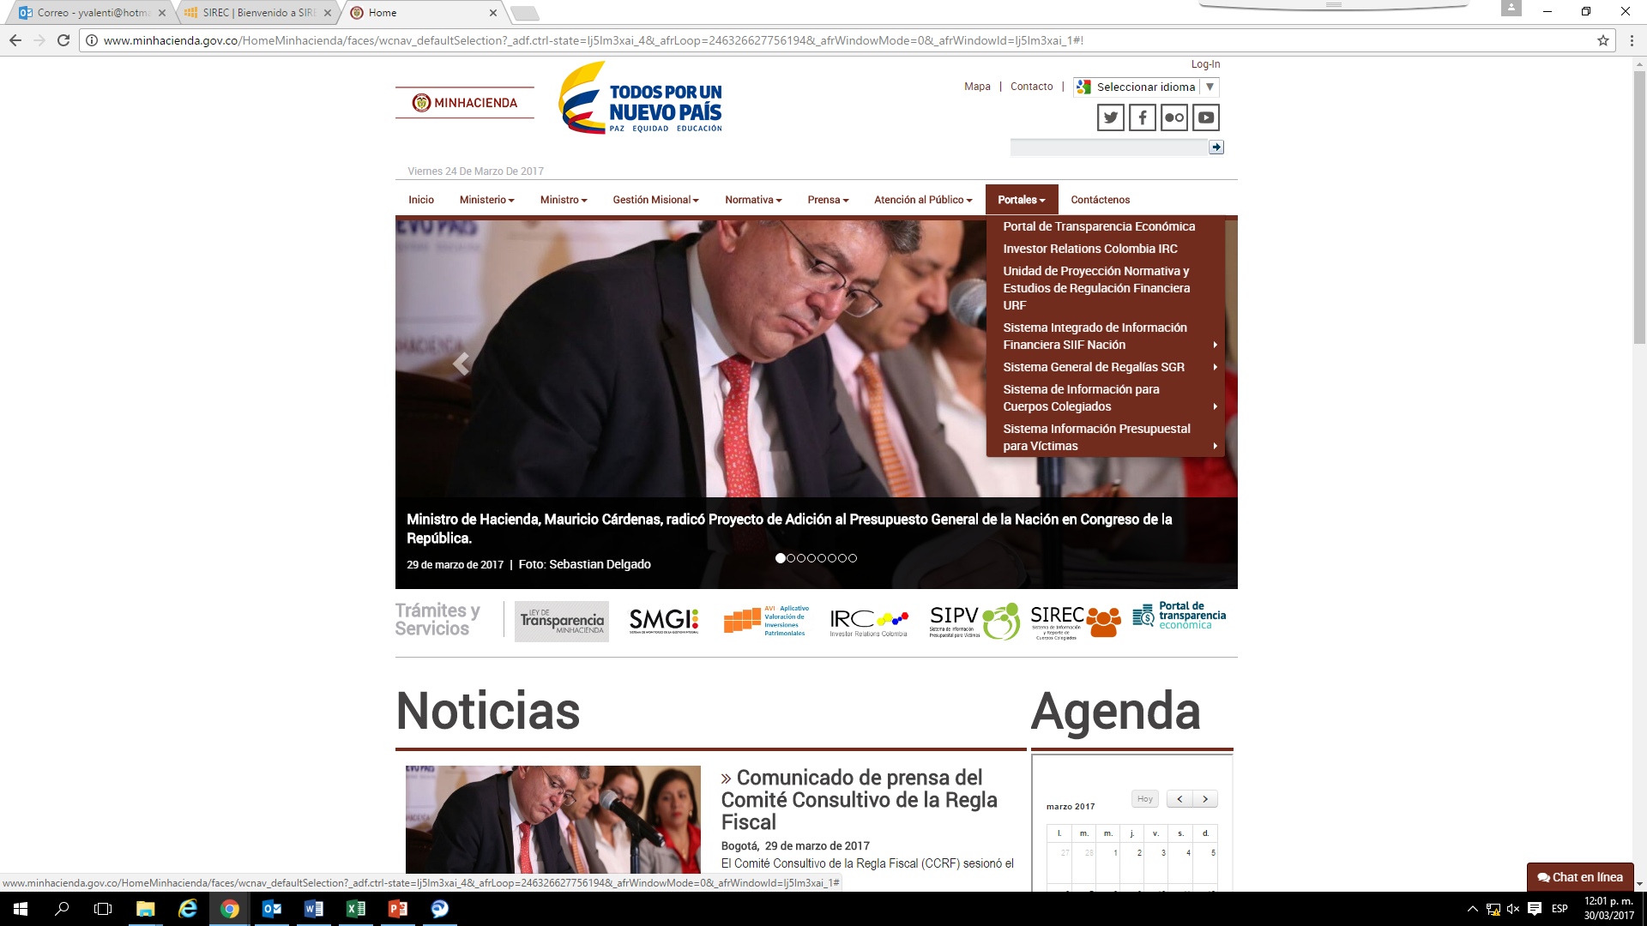
2. Seleccionar la opción, Sistema de Información Para Cuerpos Colegiados.

Slide 4
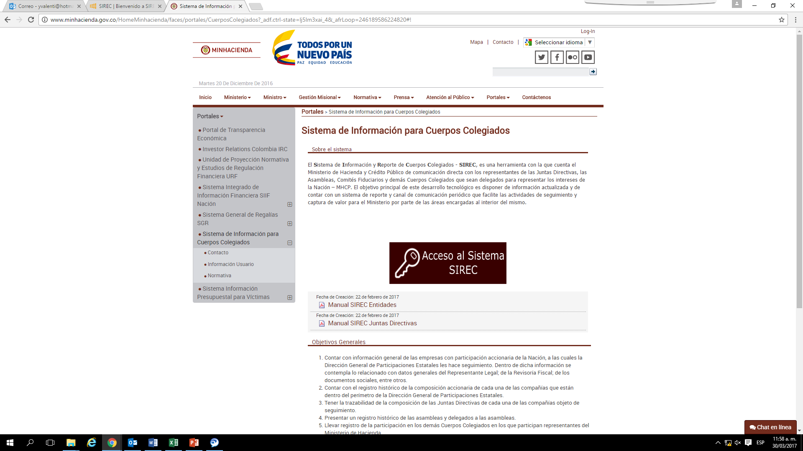
3. Seleccionar el recuadro, Acceso al Sistema SIREC.

Slide 5
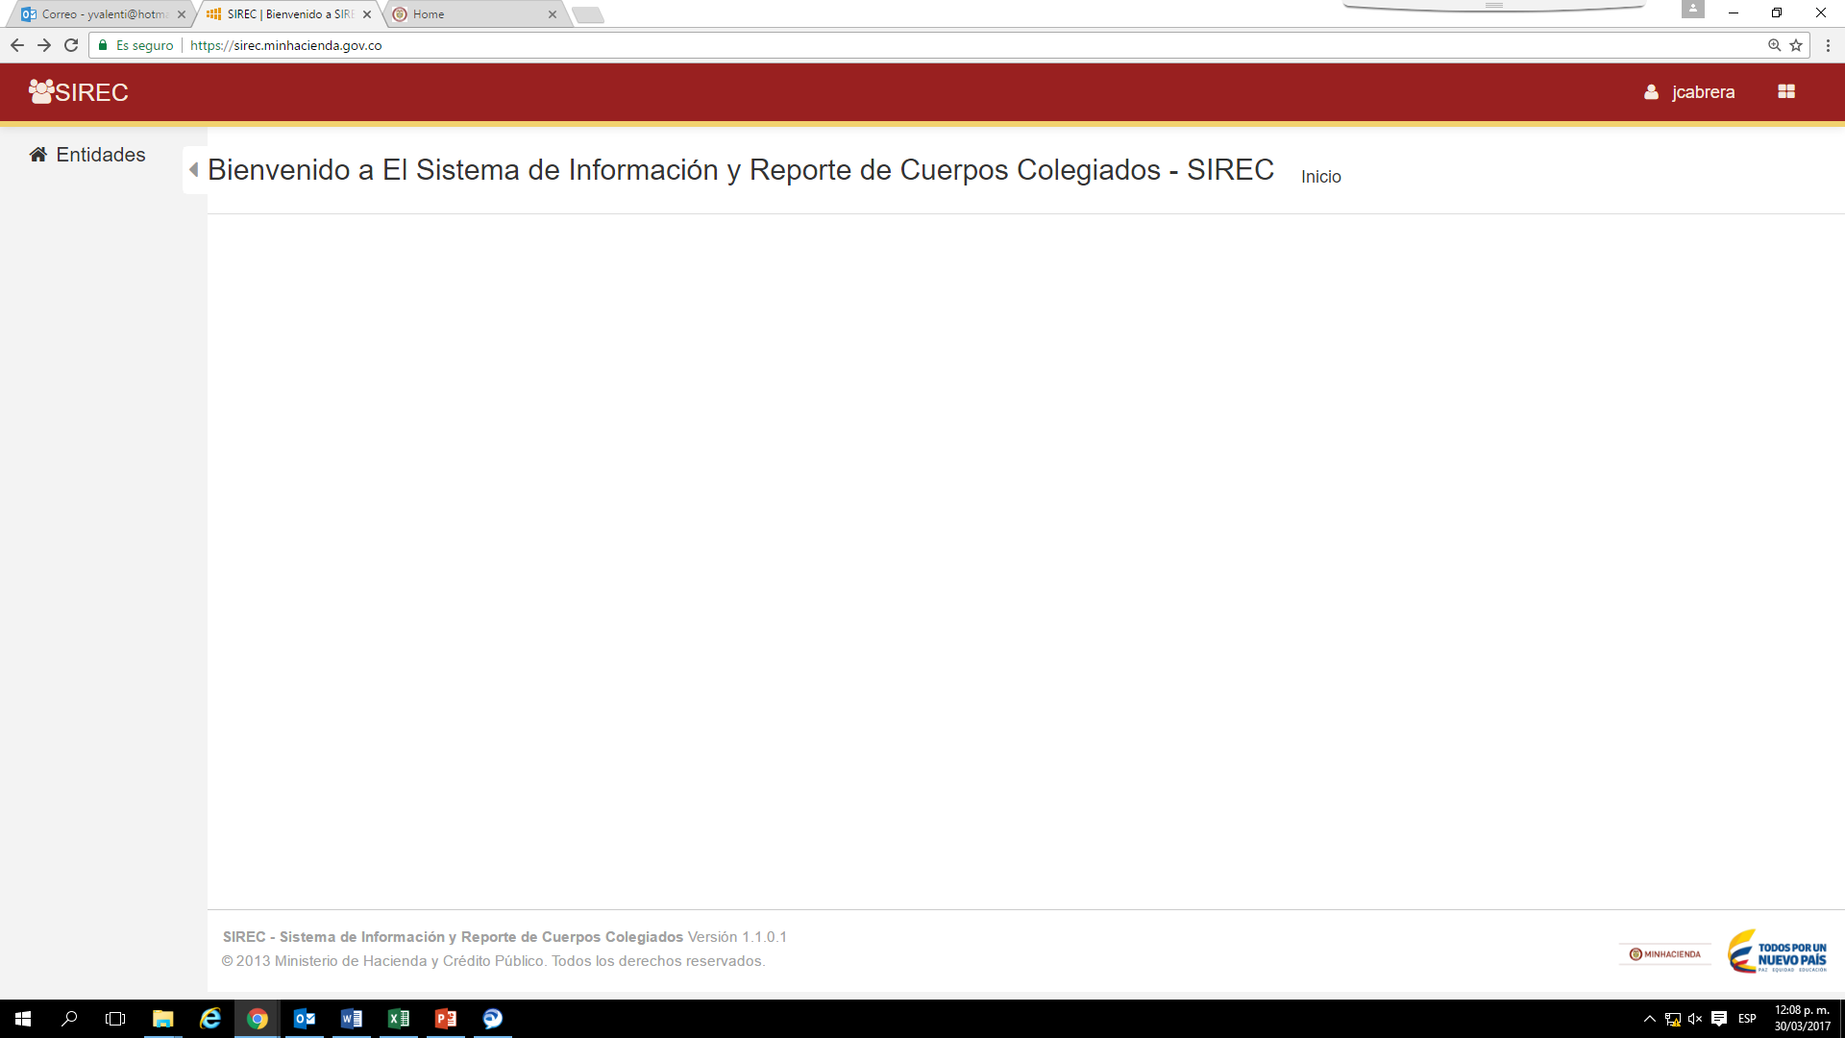
4. Seleccionar el recuadro, Entidades.

Slide 6
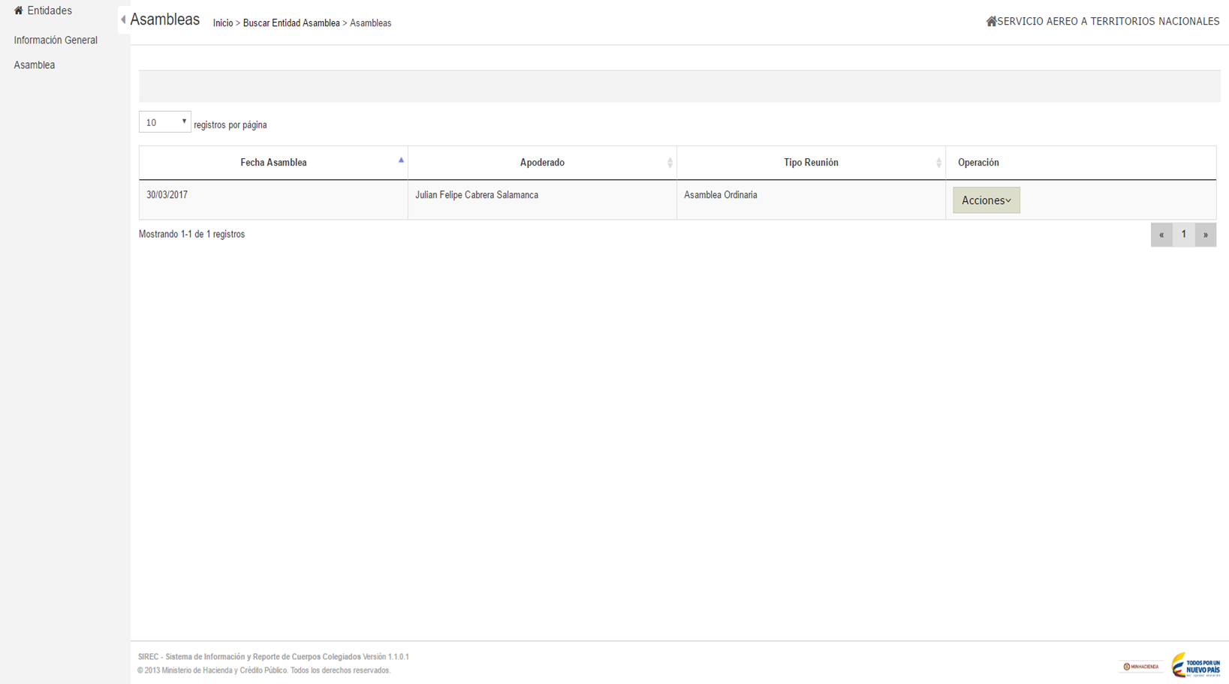

5. Seleccionar Asamblea

Slide 7
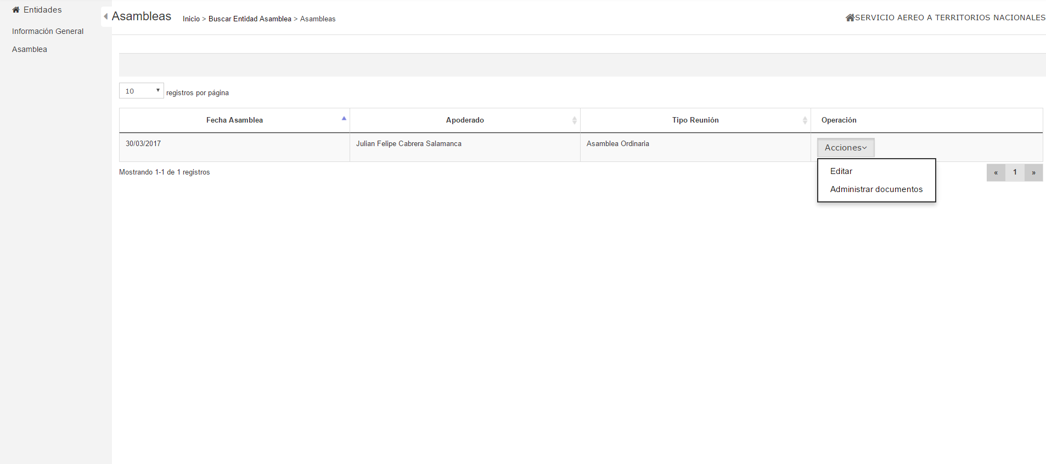
6. Seleccionar Editar, para redactar un breve informe sobre la reunión.

Slide 8
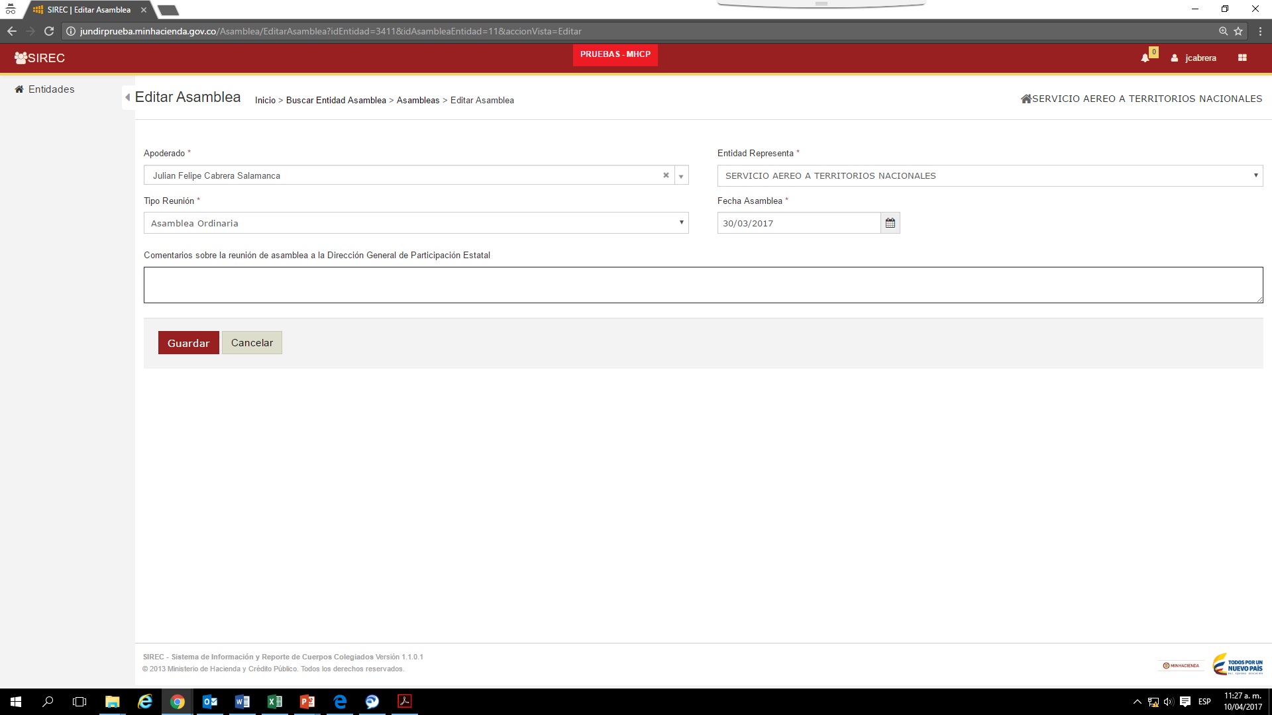
7. A continuación redacte su comentario en el espacio disponible y seleccione Guardar.

Slide 9
8. Seleccionar el recuadro, Administrar documentos para subir el Acta de asamblea y consultar documentación pertinente.

Slide 10
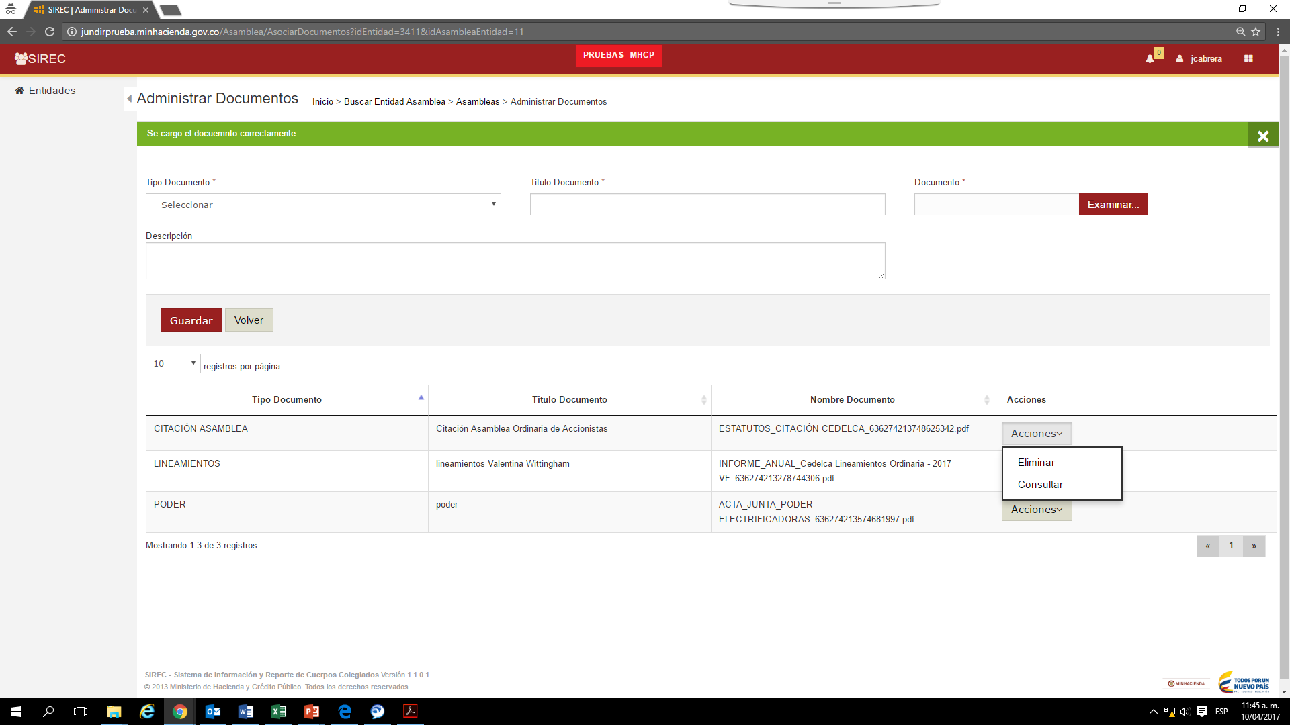
9. Para consultar un documento, seleccionar Acciones y posteriormente Consultar

Slide 11
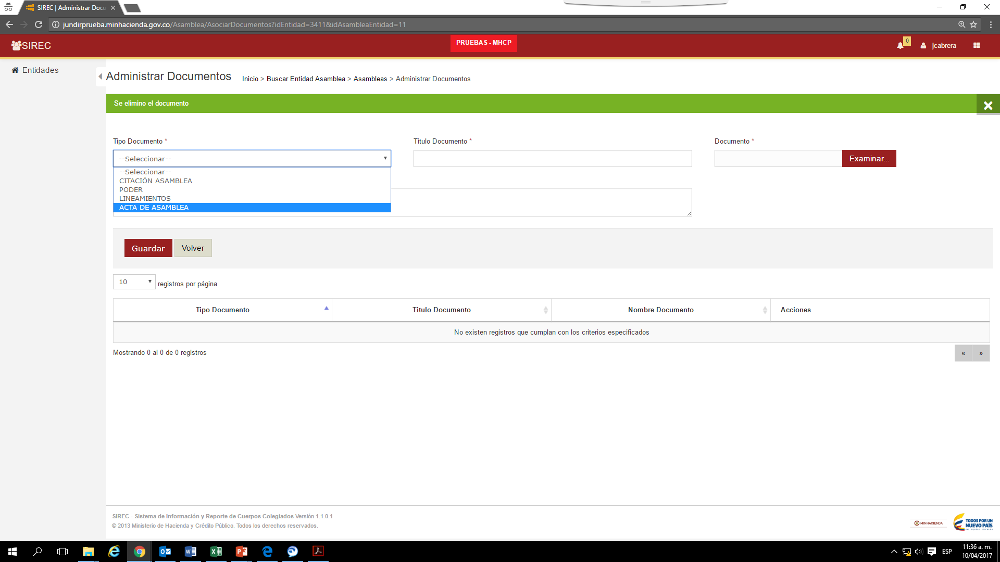
11. Para subir un documento seleccionar Tipo de Documento, Examinar y Guardar.
Escribir un titulo pertinente en el espacio Titulo Documento

Slide 12
GRACIAS POR SU COLABORACIÓN.
Para cualquier duda y/o inquietud, no dudar en comunicarse al
3811700 ext. 4194.

